Slide 1
10 апреля 2025
Взаимодействие «1С:Университет ПРОФ» с Суперсервисом «Поступление в вуз онлайн» (выгрузка данных о приемной кампании)
1. Возможности «1С:Университет ПРОФ» для обмена данными с Сервисом приема.
2. Ответы на вопросы.

Slide 2
«1С:УНИВЕРСИТЕТ ПРОФ».
ИНТЕГРАЦИЯ С СЕРВИСОМ ПРИЕМА.
ПРЕДВАРИТЕЛЬНАЯ НАСТРОЙКА
2

Slide 3
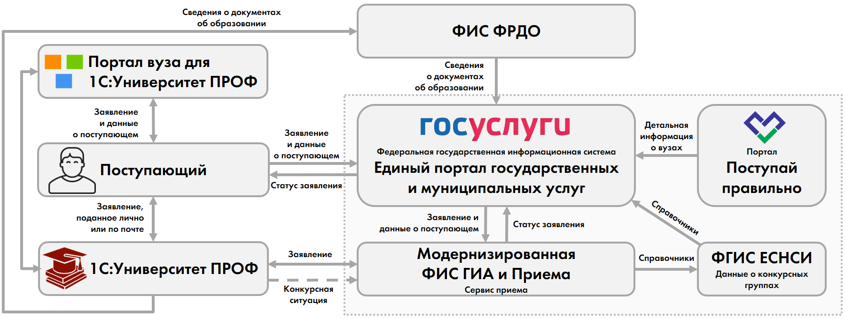
«1С:Университет» и «1С:Университет ПРОФ». Единая информационная среда по организации приемной кампании
3

Slide 4
ВАЖНО!
В 2025 году необходимо использовать параметры подключения
2025 года!
Соответствия должны быть настроены в 2025 году!
Использовать настройки 2024 года, в т.ч. копировать документ «Установка соответствий справочников информационных систем» для 2024 года и менять в нем параметры подключения - НЕЛЬЗЯ!
4

Slide 5
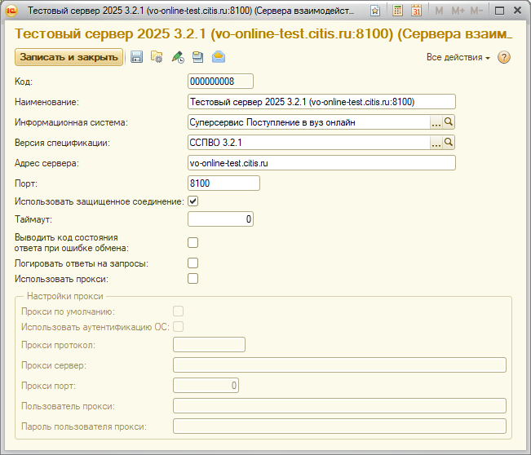
НАСТРОЙКА СЕРВЕРА ВЗАИМОДЕЙСТВИЯ
Информация о серверах взаимодействия с Сервисом приема хранится в справочнике «Сервера взаимодействия с информационными системами»
Сервера взаимодействия настраиваются отдельно:
для тестового контура
для рабочего контура
В релизе 2.2.15.20 добавлены предопределенные элементы справочника, содержащие актуальные настройки 2025 года.
Рекомендуется использовать предопределенные элементы.
Изменять настройки предопределенных элементов не рекомендуется.
5

Slide 6
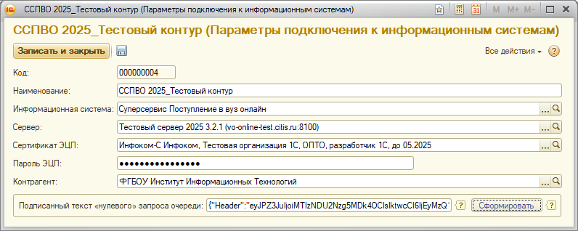
НАСТРОЙКА ПАРАМЕТРОВ ПОДКЛЮЧЕНИЯ
Параметры подключения к Сервису приема настраиваются в справочнике «Параметры подключения к информационным системам»
Параметры подключения настраиваются отдельно:
для тестового контура
для рабочего контура
6

Slide 7
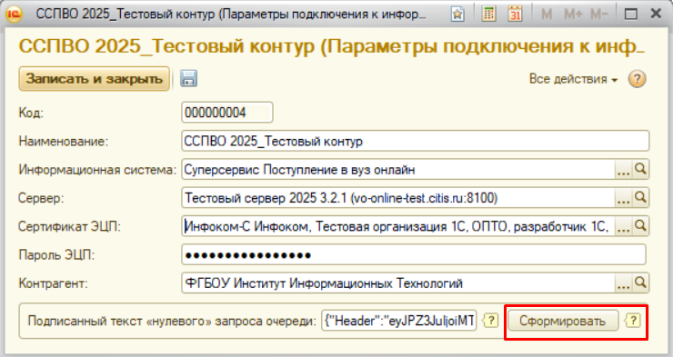
НАСТРОЙКА ПАРАМЕТРОВ ПОДКЛЮЧЕНИЯ
Перед тем, как сформировать подписанный текст нулевого запроса очереди, необходимо:
Указать ссылку на параметры подключения к информационным системам в документе «Приемная кампания».
Выбрать приемную кампанию, в которой заполнены параметры подключения к информационным системам, в обработке «Взаимодействие с системой Суперсервис» и убедиться, что в поле «Параметры подключения» указаны те же параметры подключения, что и в выбранной приемной кампании.
Вернуться в справочник «Параметры подключения к информационным системам» и нажать кнопку «Сформировать».
Нажать кнопку «Записать и закрыть», чтобы сохранить внесенные изменения.
7

Slide 8
ВОПРОСЫ И ОТВЕТЫ
В: При проверке подписи в тестовом контуре ССПВО возникает ошибка:
Ошибка при вызове метода контекста (ОтправитьДляОбработки) {ОбщийМодуль.ИнформационныеСистемыОбменПоHTTPКлиентСервер.Модуль(99)}:HTTPОтвет = HTTPСоединение.ОтправитьДляОбработки(HTTPЗапрос); {ОбщийМодуль.СуперсервисКлиентСервер.Модуль(36)}:Возврат ИнформационныеСистемыОбменПоHTTPКлиентСервер.ВызватьМетодСервера(АдресСервера, {EF_1C23648 ОбщийМодуль.СуперсервисКлиентСервер.Модуль(27)}:ОтветСервиса = ОтправкаДанныхНаВебСервер(ПараметрыПодключения.Сервер, АдресВебСервиса, ТелоЗапроса,,,, Таймаут,, ЗаголовкиЗапроса); {Обработка.ВзаимодействиеССистемойСуперсервис.Форма.Форма.Форма(4603)}:Возврат СуперсервисКлиентСервер.ПроверитьПодписьСервисаПриема(ПараметрыПодключения, АдресВебСервиса, СтрокаДляОтправки); [ОшибкаВоВремяВыполненияВстроенногоЯзыка] по причине: Ошибка работы с Интернет: Server returned nothing (no headers, no data) [ОшибкаСети] Старт проверки подписи: 24.03.2025 19:14:11 Отсутствует канал связи между компьютером вуза и сервером Сервиса приема, либо сервер Сервиса приема недоступен, либо неверно указаны параметры подключения. Дата: 24.03.2025 19:14:11. Проверка подписи завершена: 24.03.2025 19:14:11
О: Необходимо в справочнике «Сервера взаимодействия с информационными системами» установить параметр «Использовать защищенное соединение». Он установлен по умолчанию для предопределенных элементов и отключать его не нужно.
Также необходимо скачать действительный сертификат УЦ и установить на сервер 1с.
8

Slide 9
ВОПРОСЫ И ОТВЕТЫ
В: При обновлении сессионного ключа в тестовом контуре ССПВО возникает ошибка:
Ошибка при вызове метода контекста (ОтправитьДляОбработки) {ОбщийМодуль.ИнформационныеСистемыОбменПоHTTPКлиентСервер.Модуль(99)}:HTTPОтвет = HTTPСоединение.ОтправитьДляОбработки(HTTPЗапрос); {ОбщийМодуль.СуперсервисКлиентСервер.Модуль(36)}:Возврат ИнформационныеСистемыОбменПоHTTPКлиентСервер.ВызватьМетодСервера(АдресСервера, {ОбщийМодуль.СуперсервисКлиентСервер.Модуль(479)}:ОтветСервиса = ОтправкаДанныхНаВебСервер(ПараметрыПодключения.Сервер, АдресВебСервиса, ТелоЗапроса,,,, Таймаут,, ЗаголовкиЗапроса); {Обработка.ВзаимодействиеССистемойСуперсервис.Форма.Форма.Форма(4613)}:Возврат СуперсервисКлиентСервер.ПолучитьСессионныйКлючСервисаПриема(ПараметрыПодключения, АдресВебСервиса, СтруктураДляОтправки); [ОшибкаВоВремяВыполненияВстроенногоЯзыка] по причине: Ошибка работы с Интернет: Failure when receiving data from the peer [ОшибкаСети] Не найден актуальный сессионный ключ для параметров подключения "Тестовый сервер". Необходимо выбрать параметры подключения для обновления сессионного ключа и выполнить команду обновления.
О: Необходимо в справочнике «Сервера взаимодействия с информационными системами» установить параметр «Использовать защищенное соединение». Он установлен по умолчанию для предопределенных элементов и отключать его не нужно.
Также необходимо скачать действительный сертификат УЦ и установить на сервер 1с.
9

Slide 10
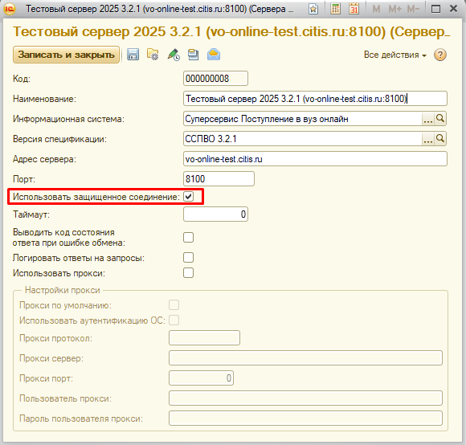
ВОПРОСЫ И ОТВЕТЫ
10

Slide 11
ВОПРОСЫ И ОТВЕТЫ
В: При попытке проверить подписи появляется сообщение:
«Получение данных завершилось с кодом ответа: 401
Сервис вернул ошибку: сертификат (содержащийся в подписи) не обнаружен у организации ОГРН КПП которой приведены в заголовке Token-Header….
…
Проверка не выполнена из-за ошибки:
сертификат (содержащийся в подписи) не обнаружен у организации ОГРН КПП которой приведены в заголовке Token-Header.».
О: Необходимо проверить в личном кабинете администратора Сервиса приема привязку ЭЦП к организации, а также сверить ОГРН, КПП и сроки действия ЭЦП. Скорее всего, данные отличаются или ЭЦП в личном кабинете устарела. В этом случае требуется подписать любой файл актуальной ЭЦП (добавленной в 1С:Университет ПРОФ) и приложить его в личном кабинете администратора Сервиса приема.
11

Slide 12
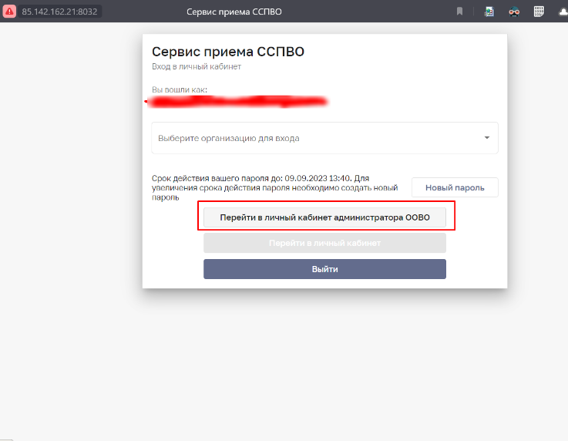
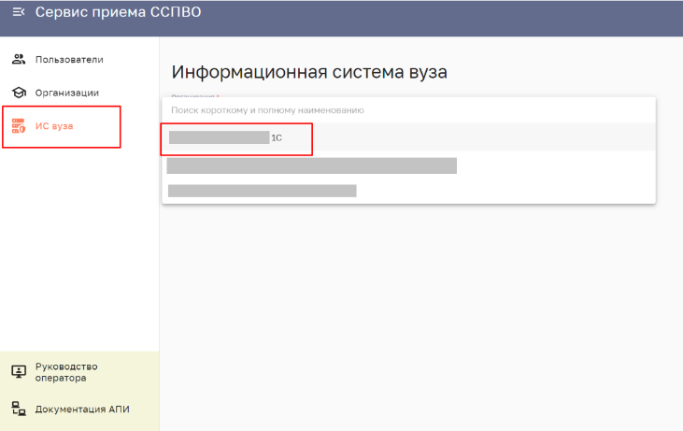
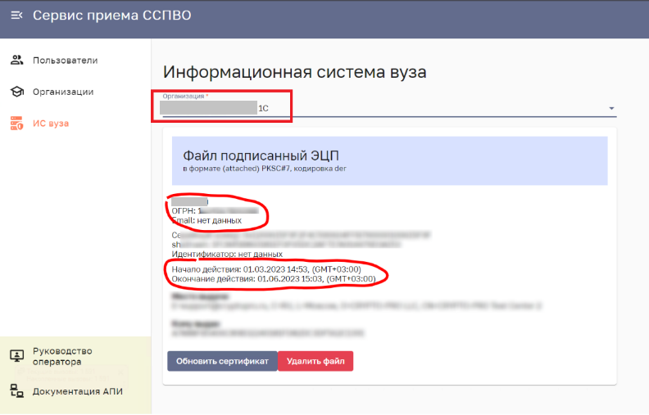
ВОПРОСЫ И ОТВЕТЫ
12

Slide 13
ВОПРОСЫ И ОТВЕТЫ
В: При попытке проверить подписи появляется сообщение:
«Получение данных завершилось с кодом ответа: 401
Сервис вернул ошибку: сертификат (содержащийся в подписи) не обнаружен у организации ОГРН КПП которой приведены в заголовке Token-Header….
…
Проверка не выполнена из-за ошибки:
сертификат (содержащийся в подписи) не обнаружен у организации ОГРН КПП которой приведены в заголовке Token-Header.».
О: Необходимо проверить в личном кабинете администратора Сервиса приема привязку ЭЦП к организации, а также сверить ОГРН, КПП и сроки действия ЭЦП. Скорее всего, данные отличаются или ЭЦП в личном кабинете устарела. В этом случае требуется подписать любой файл актуальной ЭЦП (добавленной в 1С:Университет ПРОФ) и приложить его в личном кабинете администратора Сервиса приема.
13

Slide 14
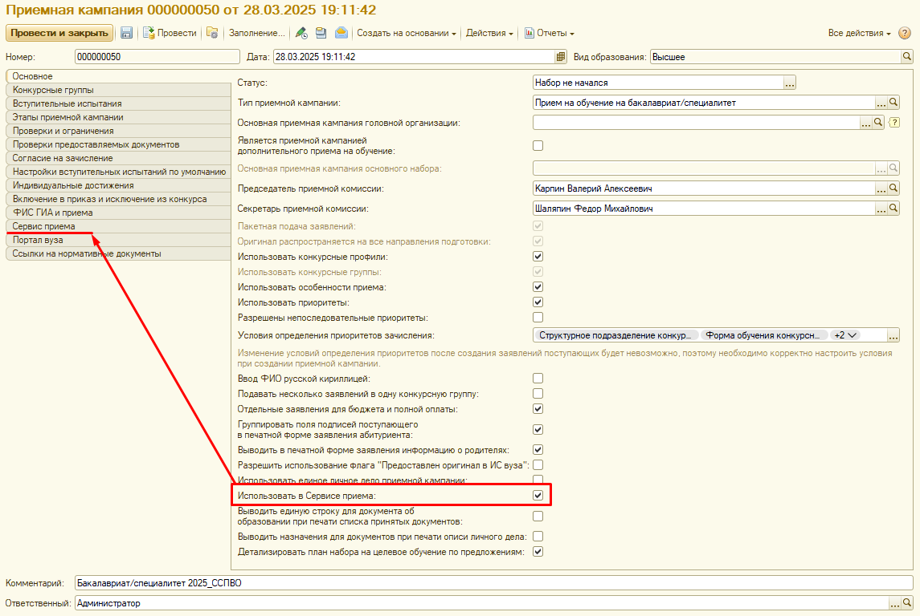
НАСТРОЙКИ ПРИЕМНОЙ КАМПАНИИ
В документе «Приемная кампания»
На вкладке «Этапы приемной кампании» перечислить все этапы и даты мероприятий приемной кампании (перечень необходимых мероприятий можно увидеть, нажав на ссылку на вкладке «Быстрый старт» обработки «Взаимодействие с системой Суперсервис»)
На вкладке «Основное» установить опцию «Использовать в Сервисе приема» - появится вкладка «Сервис приема»
На вкладке «Сервис приема» указать ссылки на параметры подключения, наименование приемной кампании в Сервисе приема и т.д.
14

Slide 15
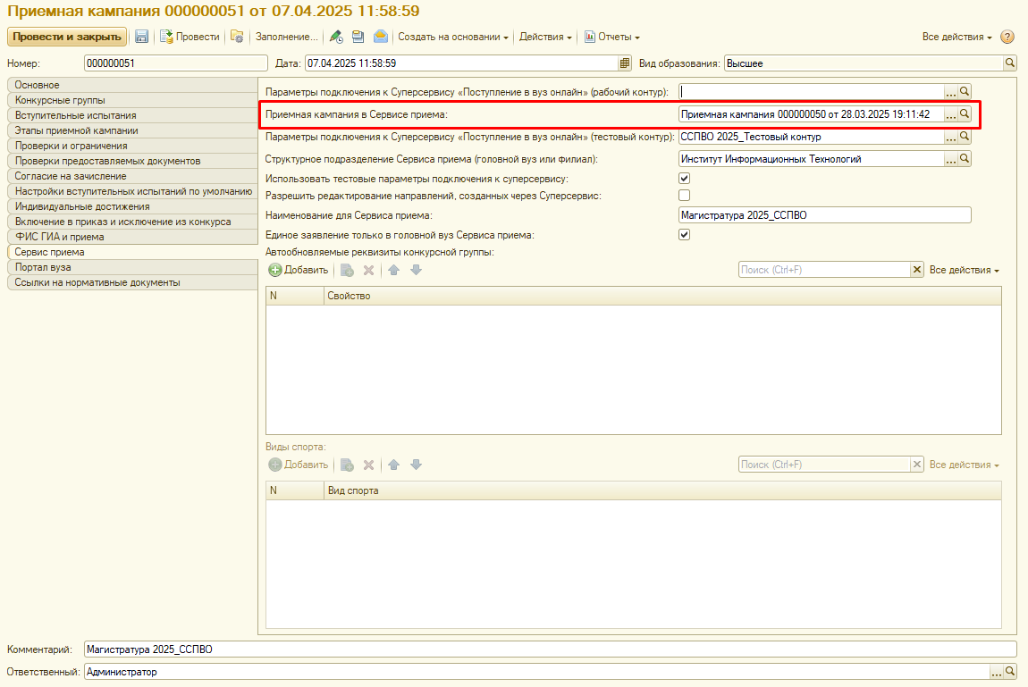
ВЗАИМОСВЯЗЬ ПРИЕМНЫХ КАМПАНИЙ
В 2025 году данные в Сервис приема выгружаются в единую приемную кампанию. Поэтому необходимо связать приемные кампании:
Выбрать главную приемную кампанию (как правило, приемная кампания бакалавриата/специалитета)
На вкладке «Сервис приема» остальных приемных кампаний в поле «Приемная кампания в Сервисе приема» указать ссылку на главную приемную кампанию
15

Slide 16
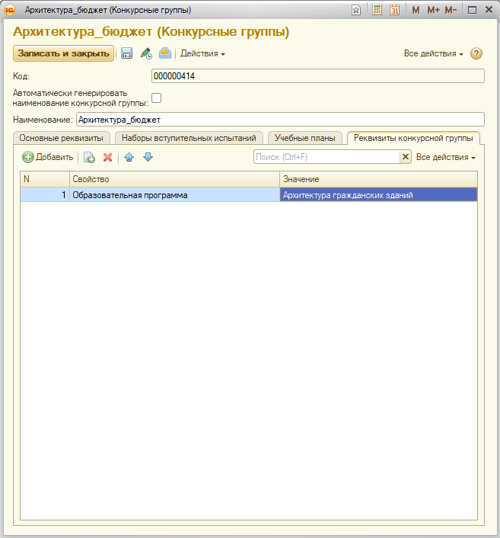
НАСТРОЙКИ КОНКУРСНЫХ ГРУПП
В справочнике «Конкурсные группы» на вкладке «Реквизиты конкурсной группы» необходимо обязательно указать и заполнить реквизит «Образовательная программа», т.к. такая проверка есть на стороне ССПВО. Реквизит «Профиль» заполнять не обязательно, т.к. такой проверки на стороне ССПВО нет.
Если в учебном плане нет профиля, то в самом документе «Учебный план» поле «Профиль» можно не заполнять, главное - чтобы был заполнен реквизит «Образовательная программа» в справочнике «Конкурсные группы».
16

Slide 17
НАСТРОЙКИ КОНКУРСНЫХ ГРУПП
Значение реквизита «Образовательная программа» нужно заполнять так:
если значение реквизита «Образовательная программа» выбирается из справочника «Специализации», в шапке документа «Учебный план» должно быть заполнено поле «Профиль»;
если значение реквизита «Образовательная программа» выбирается из справочника «Специальности», то в шапке документа «Учебный план» должно быть заполнено поле «Направление/специальность» и не обязательно заполнение поля «Профиль»;
если значение реквизита «Образовательная программа» выбирается из справочника «Укрупненные группы специальностей», то в шапке документа «Учебный план» должно быть заполнено поле «Направление/специальность» и не обязательно заполнение поля «Профиль»; для специальности в справочнике «Специальности» должна быть указана укрупненная группа специальностей.
17

Slide 18
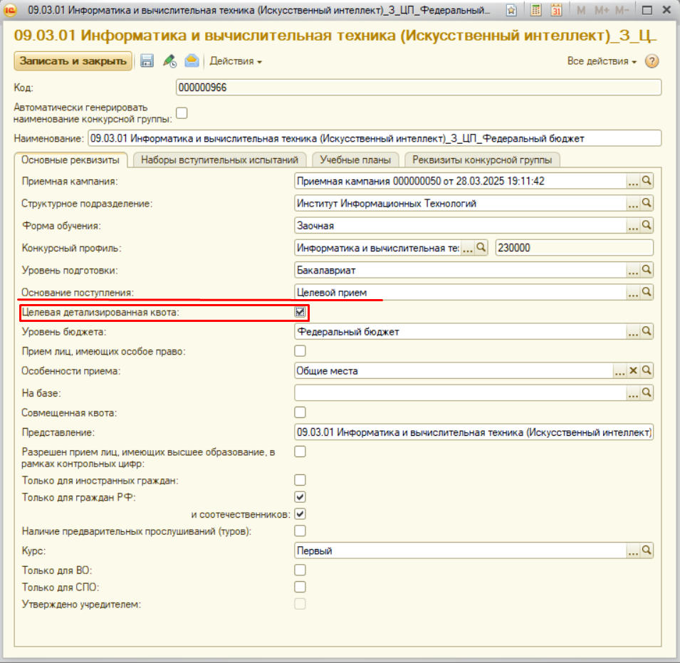
НАСТРОЙКИ КОНКУРСНЫХ ГРУПП
«Целевая детализированная квота» – данный параметр может быть установлен для конкурсных групп детализированной целевой квоты и предназначен для обеспечения совместимости с Сервисом приема. Данный параметр становится видимым на форме, если в поле «Основание поступления» выбрано предопределенное значение «Целевой прием»
18

Slide 19
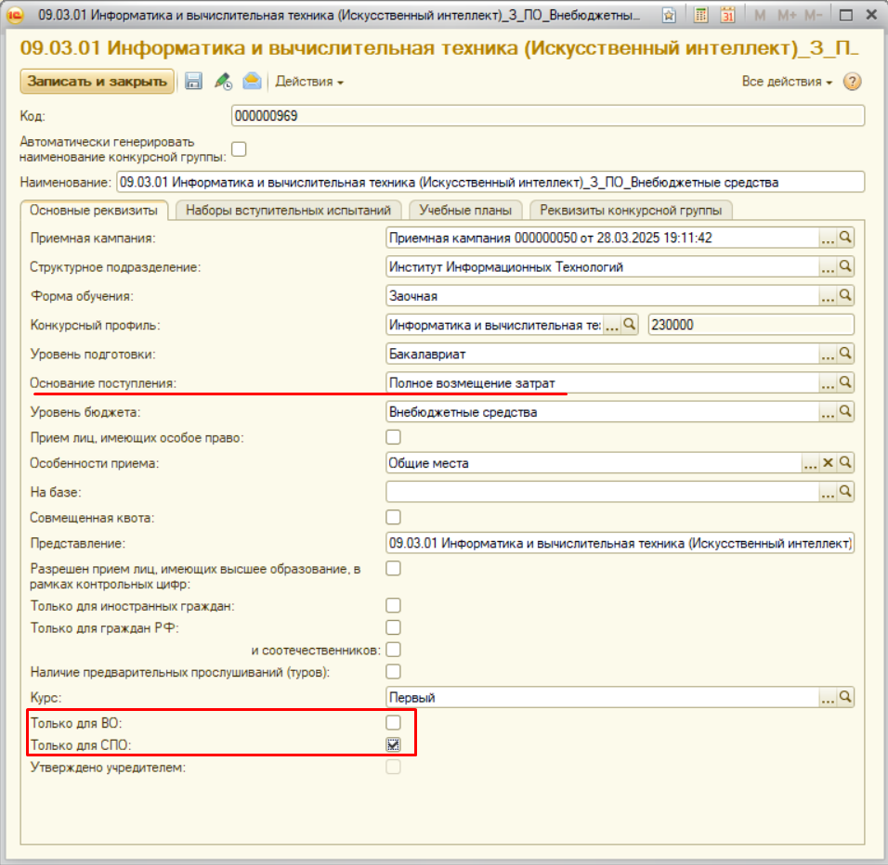
НАСТРОЙКИ КОНКУРСНЫХ ГРУПП
Параметры «Только для ВО» и «Только для СПО» используются только при выгрузке данных в ССПВО и позволяют отметить конкурсную группу как предназначенную только для приема лиц, уже получивших ранее высшее или среднее профессиональное образование. Оба параметра могут быть установлены только для конкурсных групп, в которых указано предопределенное основание поступления «Полное возмещение затрат»
19

Slide 20
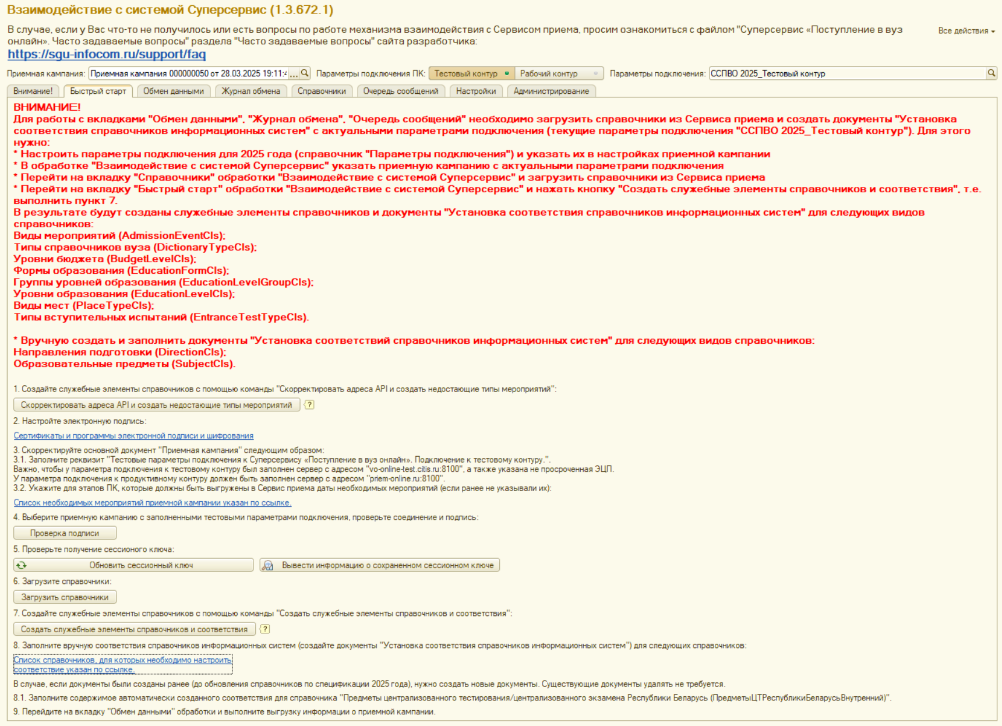
БЫСТРЫЙ СТАРТ
1. Выбрать приемную кампанию
2. Установить переключатель «Тестовый контур/Рабочий контур» в нужное положение
3. Проверить параметры подключения
4. Последовательно выполнить все шаги быстрого старта
20

Slide 21
СПРАВОЧНИКИ, В КОТОРЫХ ДОЛЖНЫ БЫТЬ НАСТРОЕНЫ СООТВЕТСТВИЯ ДЛЯ ВЫГРУЗКИ УСЛОВИЙ ПРИЕМА
Справочники, для которых обязательно должны быть настроены соответствия перед началом выгрузки данных в Сервис приема в части условий приема:
Типы справочников вуза (DictionaryTypeCls)
Уровни бюджета (BudgetLevelCls)
Группы уровней образования (EducationLevelGroupCls)
Формы образования (EducationFormCls)
Виды мероприятий (AdmissionEventCls)
Уровни образования (EducationLevelCls)
Виды мест (PlaceTypeCls)
Типы вступительных испытаний (EntranceTestTypeCls)
Направления подготовки (DirectionCls)
Образовательные предметы (SubjectCls)
Языки сдачи вступительных испытаний (EntranceTestLanguageCls) (если используются)
21

Slide 22
ВОПРОСЫ И ОТВЕТЫ
В: Не отображается приемная кампания при работе с обработкой «Взаимодействие с системой Суперсервис»
О: Необходимо убедиться, что в документе «Приемная кампания» включена опция «Использовать в Сервисе приема» на вкладке «Основное». После включения этой опции необходимо выполнить настройки на вкладке «Сервис приема» документа «Приемная кампания»
В: Как создать единую приемную кампанию для бакалавриата/специалитета, магистратуры и аспирантуры?
О: Необходимо:
1. Создать приемную кампанию для бакалавриата/специалитета
2. Создать отдельную приемную кампанию для магистратуры, в поле "Приемная кампания в Сервисе приема" на вкладке "Сервис приема" указать ссылку на приемную кампанию бакалавриата (вкладка "Сервис приема" открывается, если установлена "галочка" "Использовать в Сервисе приема" на вкладке "Основное")
3. Создать отдельную приемную кампанию для аспирантуры, в поле "Приемная кампания в Сервисе приема" на вкладке "Сервис приема" указать ссылку на приемную кампанию бакалавриата (если ПК бакалавриата не видна в списке выбора, допустимо заполнить поле по строке)
В: Для бакалавриата, специалитета и базового высшего образования (БВО) справочник НПС заполняется вручную через ЛК сервиса приема, API недоступен. Как устанавливать связи? НПС загрузятся на вкладке Быстрый старт?
О: Сначала необходимо добавить направления в ЛК, затем выгружать последующие сущности через обработку. Помимо настройки соответствий в документе «Установка соответствий справочников информационных систем» ничего дополнительно делать не надо.
22

Slide 23
ВОПРОСЫ И ОТВЕТЫ
В: Не могу попасть на вкладку «Обмен данными» с вкладки «Быстрый старт»
О: Необходимо проверить следующее:
сверить ссылки на серверы - что везде указана одна и та же ссылка.
сверить ссылки на виды справочников, проверить дубли видов справочников - нет ли в справочнике "Виды справочников информационных систем" элементов с одинаковым наименованием и разными кодами и, как следствие, что указаны ссылки на разные виды справочников.
убедиться, что виды справочников не помечены на удаление.
убедиться, что документы "Установка соответствий справочников информационных систем" проведены.
убедиться, что в документах "Установка соответствий справочников информационных систем" элементы ИС те же (по коду), что и те, что указаны в шапке документа верного вида справочника (по ссылке).
убедиться, что данные из проведенных документов есть в регистре (документ проводится без ошибок).
Если обнаружится дублирование видов справочников информационных систем, то необходимо выполнить следующие действия:
1. открыть справочник "Виды справочников информационных систем"
2. визуально определить дубли
3. для тех видов справочников, у которых есть дубли, проверить данные в документе "Установка соответствий справочников информационных систем". Если для вида справочника создан и заполнен документ "Установка соответствий справочников информационных систем" либо при ручном создании и выборе в поле "Сервер взаимодействия" Тестового сервера 2025 3.2.1 (vo-online-test.citis.ru:8100) (т.е. тем, с которым загружались справочники из ССПВО) заполняется список элементов по кнопке "Заполнить" - такой вид справочника (именно этот элемент) необходимо оставить в системе.
4. дубль следует пометить на удаление и не выбирать его в дальнейшем при ручном заполнении документов установки соответствий
23

Slide 24
«1С:УНИВЕРСИТЕТ ПРОФ».
ИНТЕГРАЦИЯ С СЕРВИСОМ ПРИЕМА.
ПОРЯДОК ВЫГРУЗКИ УСЛОВИЙ ПРИЕМА
24

Slide 25
ОБЩИЙ АЛГОРИТМ ВЫГРУЗКИ ДАННЫХ В СЕРВИС ПРИЕМА
Перейти на вкладку «Обмен данными».
В левой табличной части «Данные для отправки» выбрать выгружаемые данные.
В правой табличной части «Действие» выбрать действие (для добавления данных в Сервис приема - «Внесение данных в систему»).
Нажать в области «Данные для отправки» кнопку «Заполнить данные для отправки». В результате будет заполнена табличная часть данной области.
Отметить все выгружаемые значения «галочками» (по умолчанию отмечены все). Нажать кнопку «Сформировать пакеты для отправки». В результате пакеты данных будут сформированы и, если включены опции «Подписывать пакеты сразу при формировании» и «Отправлять пакеты сразу при формировании» (вкладка «Настройки – Подпись и отправка пакетов»), отправлены в ССПВО.
После отправки данных в ССПВО автоматически откроется вкладка «Журнал обмена». Для отправленных пакетов установлен статус «Отправлен».
Прочитать очередь Сервиса приема.
Вручную. После выгрузки данных в Сервис приема перейти на вкладку «Очередь сообщений», переключиться на очередь «Сервис», получить сообщения из очереди.
Автоматически. Настроить регламентное задание «Загрузка количества сообщений очереди сервиса приема».
Перейти на вкладку «Журнал обмена» и посмотреть статус пакета в колонке «Статус»: если статус = «Ошибка», то выяснять причины ошибки, если «Обработан», то пакет успешно принят ССПВО, если «Отправлен», значит пакет еще не обработан в ССПВО, надо ждать.
25

Slide 26
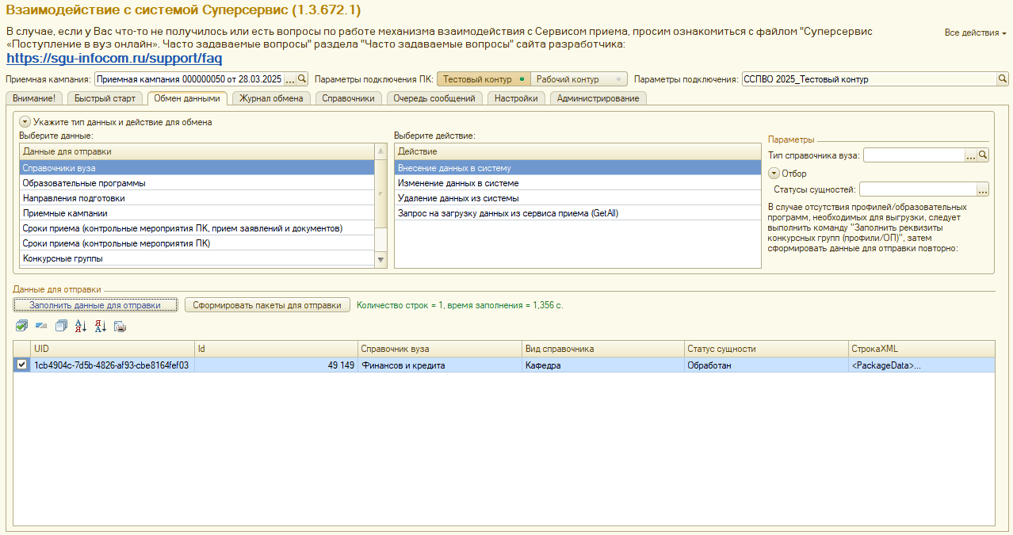
ПОСЛЕДОВАТЕЛЬНОСТЬ ВЫГРУЗКИ ДАННЫХ В СЕРВИС ПРИЕМА
1. Справочники вуза – выгружаются данные, которые были внесены на вкладке «Реквизиты конкурсных групп» справочника «Конкурсные группы» (кроме образовательных программ и профилей)
26

Slide 27
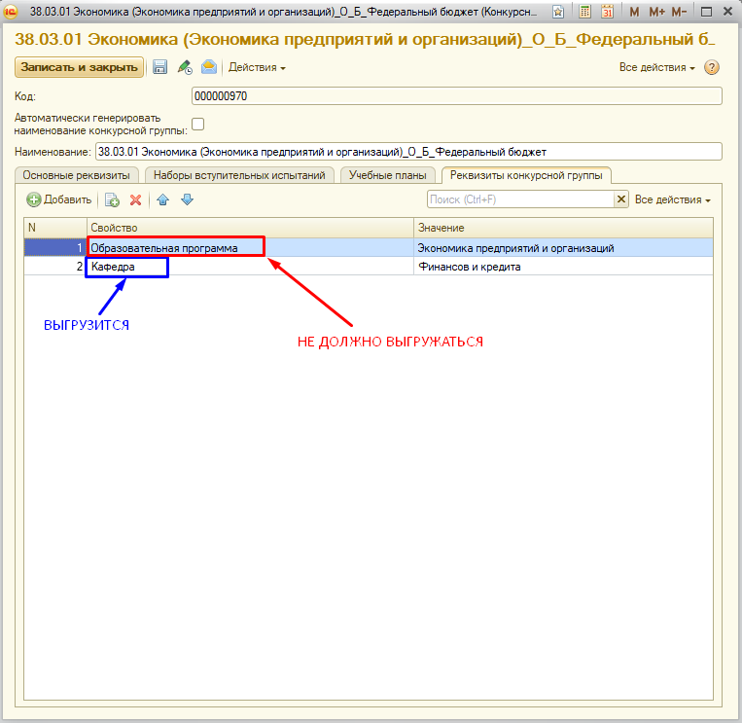
ВОПРОСЫ И ОТВЕТЫ
В: На вкладке «Данные для отправки» при выгрузке справочников вуза при выборе любого справочника по кнопке «Заполнить данные для отправки» таблица внизу формы не заполняется.
О: Если не заполняются справочники вуза, значит в реквизиты конкурсных групп не внесено ничего, кроме реквизитов «Образовательная программа» и «Профиль» (реквизит «Профиль» указывать не обязательно).
27

Slide 28
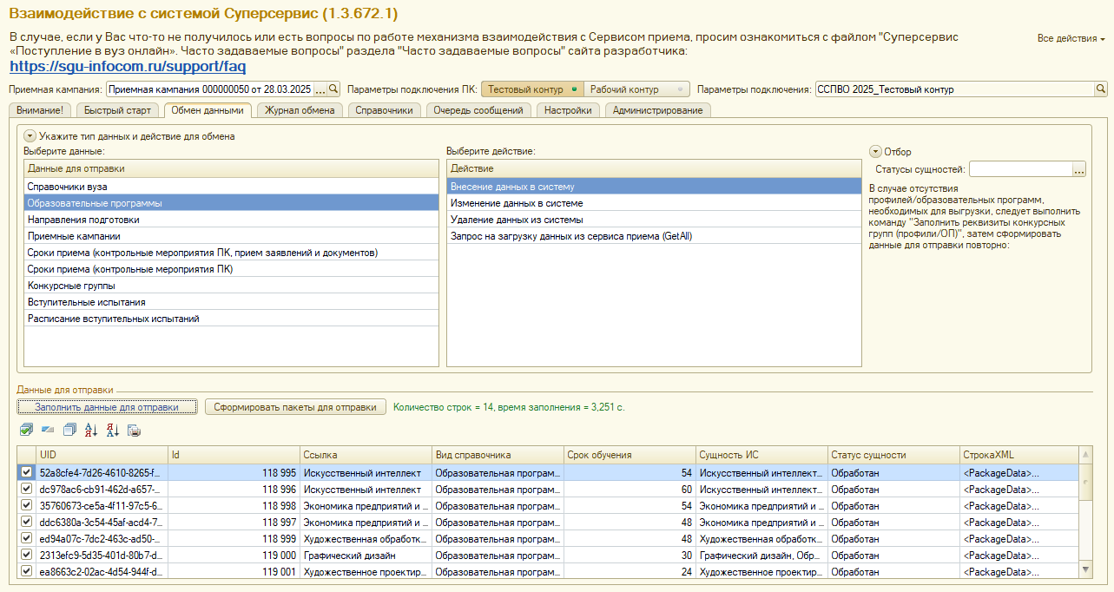
ПОСЛЕДОВАТЕЛЬНОСТЬ ВЫГРУЗКИ ДАННЫХ В СЕРВИС ПРИЕМА
2. Образовательные программы – Информация об образовательных программах обязательно должна быть выгружена в Сервис приема. Информация об образовательной программе выгружается на основании данных с вкладки «Реквизиты конкурсной группы» справочника «Конкурсные группы», используется значение предопределенного дополнительного реквизита «Образовательная программа». В каждой конкурсной группе на вкладке «Реквизиты конкурсной группы» должна быть указана хотя бы одна образовательная программа, даже если в документе «Учебный план» поле «Профиль» не заполнено.
28

Slide 29
ВОПРОСЫ И ОТВЕТЫ
В: Для выгрузки в ССПВО справочника «Образовательные программы» необходимо указание срока обучения (мес).
Откуда будет подтягиваться срок обучения при выгрузке данного справочника в ССПВО, если в реквизитах КГ указывается только наименование образовательной программы, и в реквизитах КГ нет указания срока обучения, это делается из учебных планов и делается автоматически?
О: Да, срок обучения заполняется автоматически из учебных планов, указанных в конкурсных группах
29

Slide 30
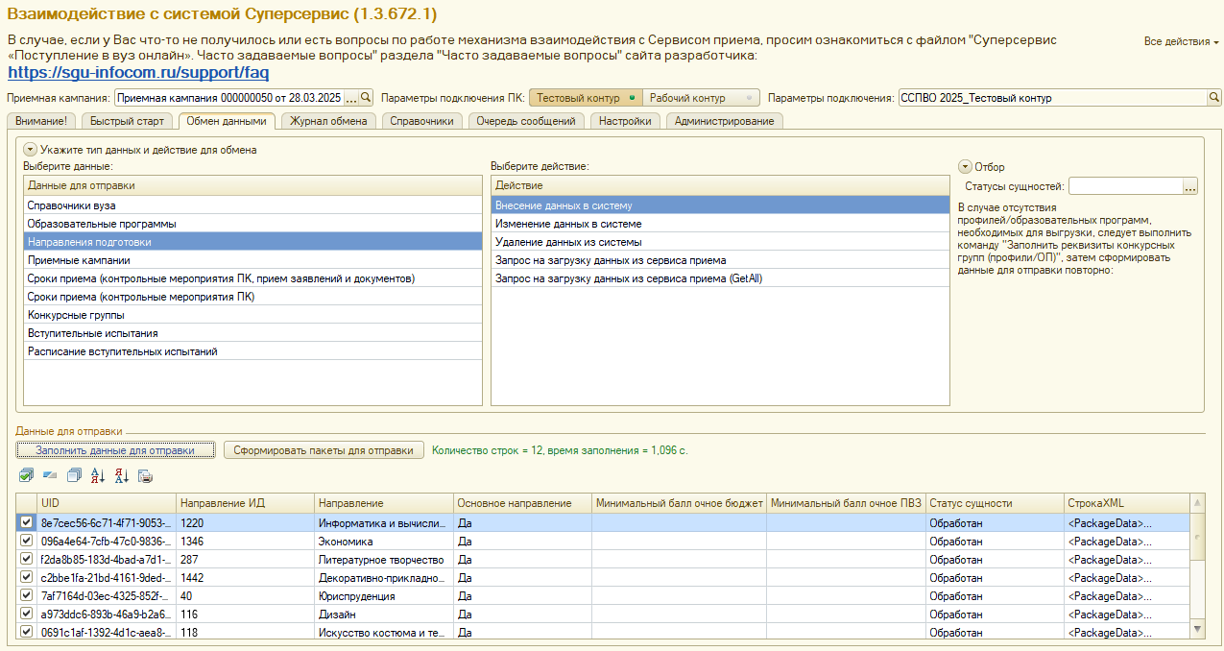
ПОСЛЕДОВАТЕЛЬНОСТЬ ВЫГРУЗКИ ДАННЫХ В СЕРВИС ПРИЕМА
3. Направления подготовки По имеющейся информации, в скором времени направления подготовки не будут выгружаться.
В таком случае сначала необходимо добавить направления в ЛК, затем выгружать последующие сущности через обработку. Помимо настройки соответствий в документе «Установка соответствий справочников информационных систем» ничего дополнительно делать не надо.
30

Slide 31
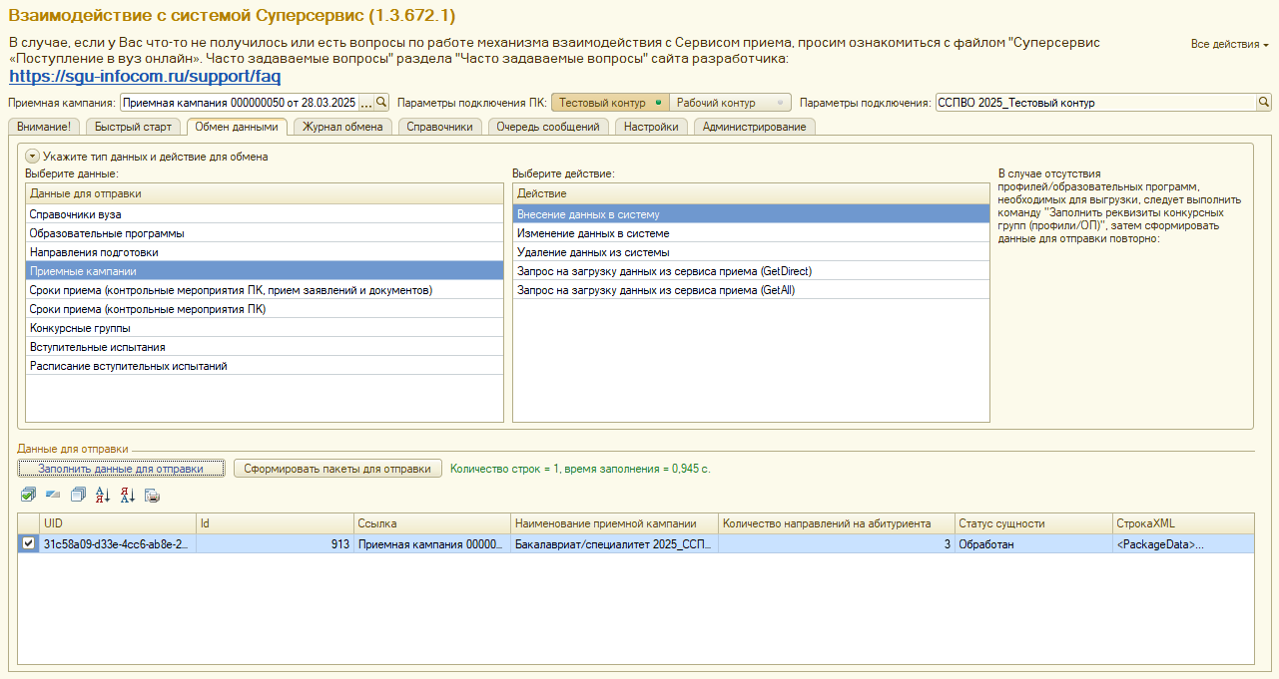
ПОСЛЕДОВАТЕЛЬНОСТЬ ВЫГРУЗКИ ДАННЫХ В СЕРВИС ПРИЕМА
4. Приемные кампании Т.к. данные выгружаются в единую приемную кампанию, в области «Данные для отправки» должна быть одна строка.
Если строк несколько – значит, необходимо связать приемные кампании
31

Slide 32
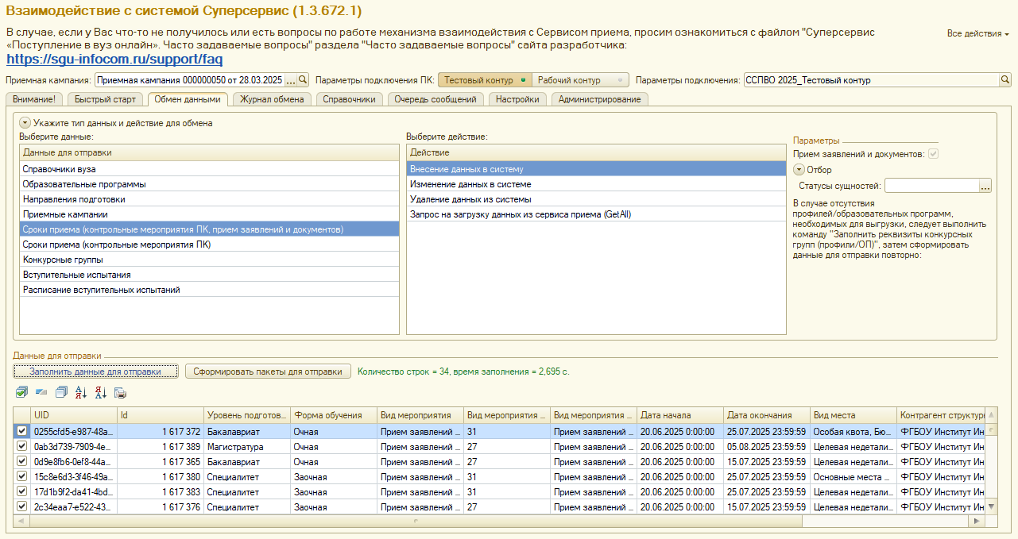
ПОСЛЕДОВАТЕЛЬНОСТЬ ВЫГРУЗКИ ДАННЫХ В СЕРВИС ПРИЕМА
5. Сроки приема (контрольные мероприятия ПК, прием заявлений и документов) Перед выгрузкой необходимо
настроить соответствие для видов справочников «Формы образования (EducationFormCls)» и «Виды мероприятий (AdmissionEventCls)» в документе «Установка соответствий справочников информационных систем»
убедиться, что среди этапов приемной кампании нет тех, для которых не созданы конкурсные группы
проверить корректность номеров этапов приемной кампании.
Требуемые номера этапов:
для особой квоты, отдельной (ранее специальной) квоты, целевого приема - 0;
для общего конкурса, полного возмещения затрат – 1;
для дополнительного приема - 2
32

Slide 33
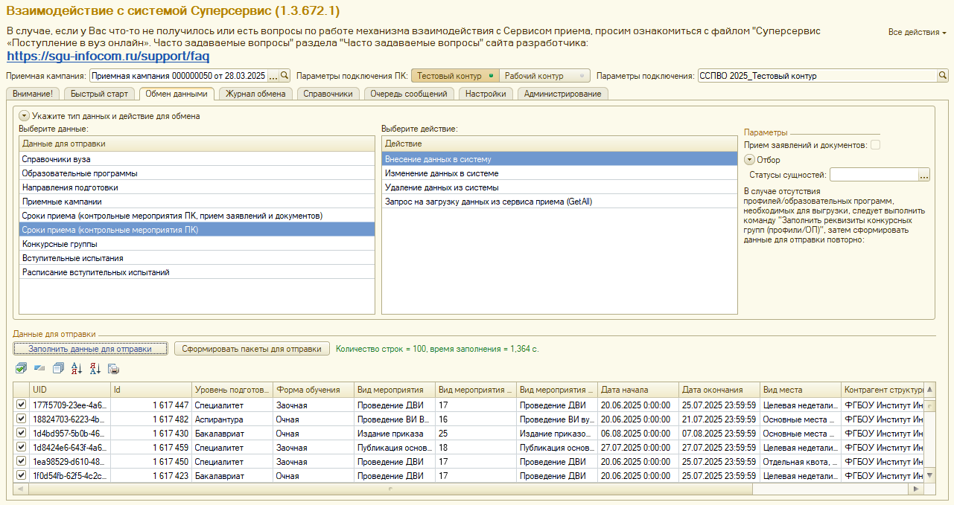
ПОСЛЕДОВАТЕЛЬНОСТЬ ВЫГРУЗКИ ДАННЫХ В СЕРВИС ПРИЕМА
6. Сроки приема (контрольные мероприятия ПК)
33

Slide 34
ВОПРОСЫ И ОТВЕТЫ
В: Ошибка при формировании пакетов "Сроки приема (контрольные мероприятия ПК, прием заявлений и документов)" для ССПВО:
В приемной кампании … не удалось установить соответствие справочника "Виды мест (PlaceTypeCls)" для этапа со следующими параметрами: Уровень подготовки: …, Форма обучения: Очная, Основание поступления: Бюджетная основа, Особенности приема: , Категория приема: На общих основаниях, Номер этапа: 1.
Справочник PlaceTypeCls заполнен через кнопку в Быстром старте.
О: Необходимо убедиться, что в этапах приемной кампании и в конкурсных группах заполнены особенности приема.
Общая рекомендация: для обычных мест указывается "Общие места", для отдельной квоты - "Отдельная квота".
Для использования особенностей приема необходимо установить параметр «Использовать особенности приема» на вкладке «Основное» документа «Приемная кампания».
34

Slide 35
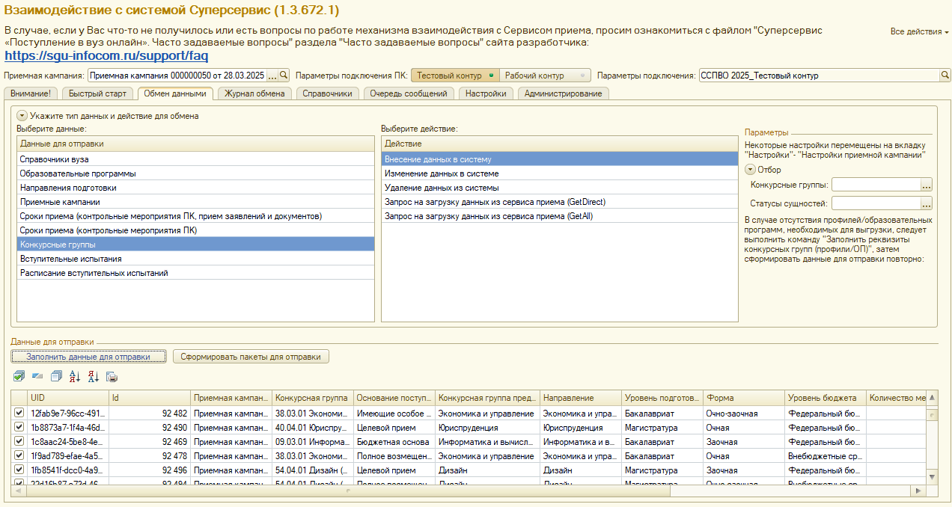
ПОСЛЕДОВАТЕЛЬНОСТЬ ВЫГРУЗКИ ДАННЫХ В СЕРВИС ПРИЕМА
7. Конкурсные группы
35

Slide 36
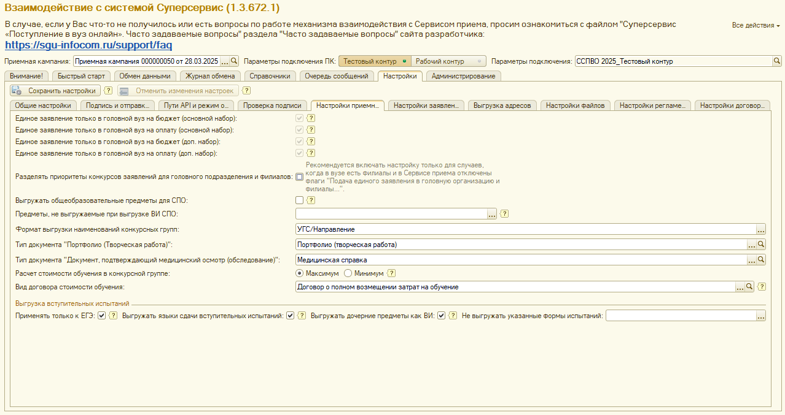
ПОСЛЕДОВАТЕЛЬНОСТЬ ВЫГРУЗКИ ДАННЫХ В СЕРВИС ПРИЕМА
7. Конкурсные группы Необходимо выполнить настройки на вкладке «Настройки – Настройки приемной кампании».
в поле «Формат выгрузки наименований конкурсных групп» следует выбрать формат выгрузки наименований конкурсных групп
в поле «Тип документа «Портфолио (Творческая работа)»» можно выбрать тип документа (из справочника «Типы документов»)
в поле «Тип документа «Документ, подтверждающий медицинский осмотр (обследование)»» можно выбрать тип документа (из справочника «Типы документов»)
36

Slide 37
ВОПРОСЫ И ОТВЕТЫ
В: Сервис вернул ошибку: IdObject 1, Ошибка обработки сообщения - 454893. Error: Тип ошибки: Business. Код ошибки: 696. Если вносится УГСН (Ugsn == true), то вуз должен указать НП, которое является ребенком этого УГСН и само не является УГСН. Параметры ошибки: Key: Причина: Value: OksoUgsnList пуст Key: Конкурсная группа Uid Value.
О: Если присутствует конкурс на УГСН, то в установке соответствий DirectionCls надо делать соответствие не только УГСН, но и специальностям, которые в нее входят, то есть тем, которые указаны в учебных планах конкурсной группы.
37

Slide 38
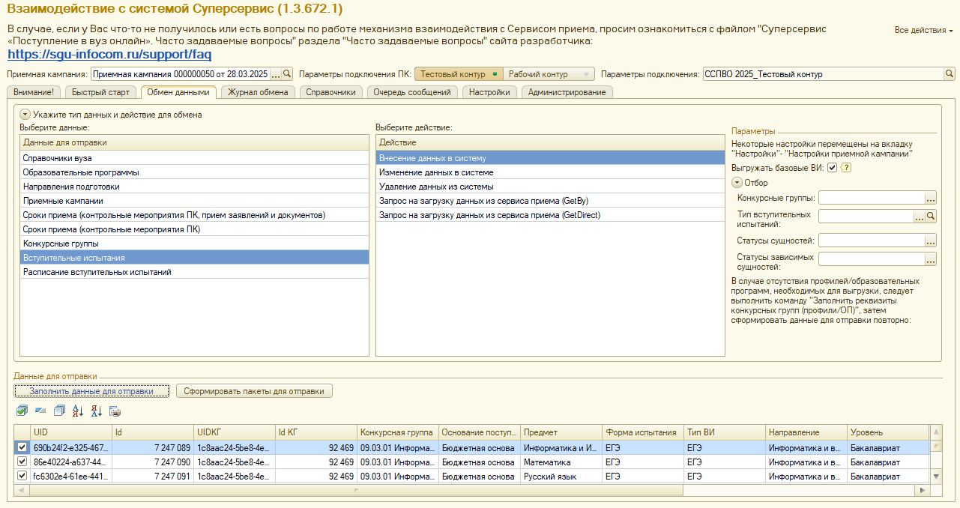
ПОСЛЕДОВАТЕЛЬНОСТЬ ВЫГРУЗКИ ДАННЫХ В СЕРВИС ПРИЕМА
8. Вступительные испытания Порядок работы:
Установить опцию «Выгружать базовые ВИ»
Выгрузить данные
Отключить опцию «Выгружать базовые ВИ»
Выгрузить данные
38

Slide 39
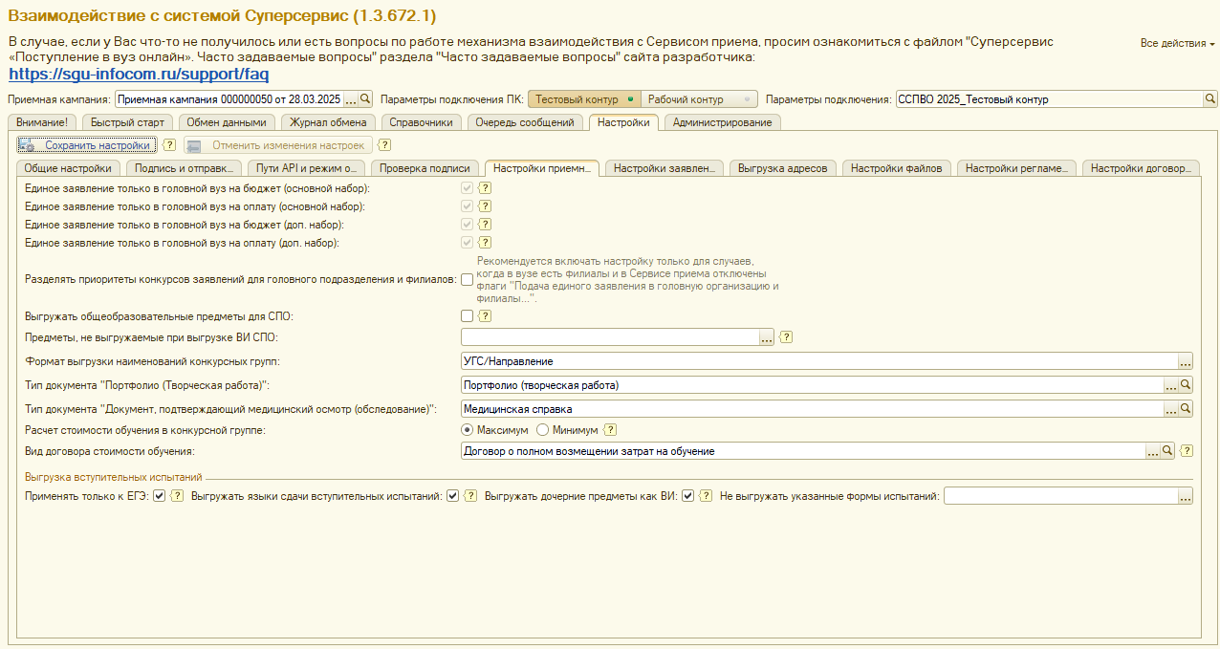
ПОСЛЕДОВАТЕЛЬНОСТЬ ВЫГРУЗКИ ДАННЫХ В СЕРВИС ПРИЕМА
8. Вступительные испытания
«Выгружать общеобразовательные предметы для СПО» – если включена данная опция, то при выгрузке вступительных испытаний с типом «ВИ на базе среднего профессионального образования» в выгружаемые данные будут включаться общеобразовательные предметы (элементы справочника «Образовательные предметы (SubjectCls)» Сервиса приема с флагом «Ege» = true). Если опция «Выгружать общеобразовательные предметы для СПО» выключена, такие предметы выгружаться не будут
«Предметы, не выгружаемые при выгрузке СПО» – в этом поле могут быть перечислены предметы, которые не будут включаться в данные для выгрузки вступительных испытаний с типом «ВИ на базе среднего профессионального образования».
39

Slide 40
ВОПРОСЫ И ОТВЕТЫ
В: Сервис вернул ошибку: IdObject 1, Ошибка обработки сообщения - 356918. Error: Тип ошибки: Business. Код ошибки: 644. Недопустимый предмет ВИ. Параметры ошибки: Key: Причина Value: Если параметр «Тип ВИ» = «ДВИ творческой и (или) профессиональной направленности» и конкурс на НП = «49.03.04 Спорт» (id_okso = 1407, 1408, 1410, 1601), то можно указать только предметы с типом «Выбор вида спорта» = ДА Key: Вступительное испытание Uid Value: … . Время ошибки: … .
Что делать в таких ситуациях?
О: Требуется выбрать другой предмет, у которого sport = true, либо не выгружать этот предмет как ДВИ творческой и (или) профессиональной направленности.
40

Slide 41
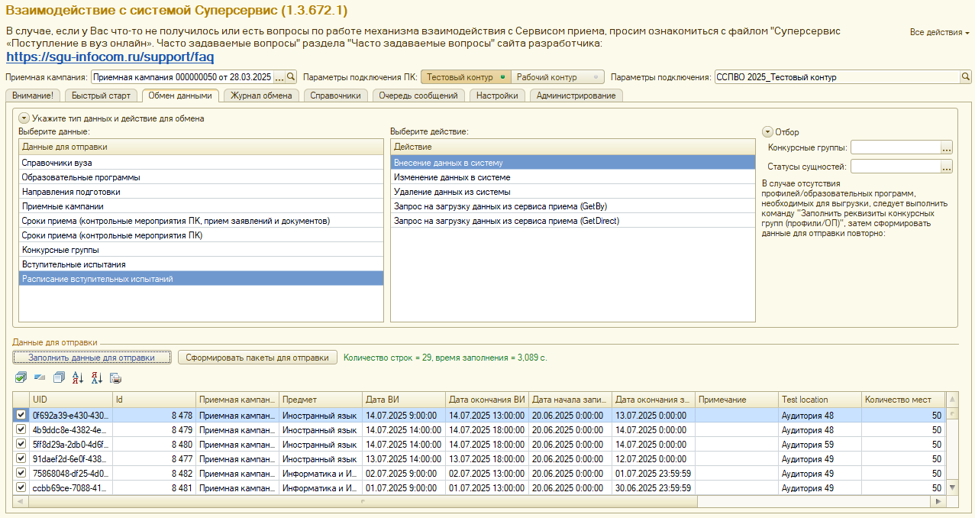
ПОСЛЕДОВАТЕЛЬНОСТЬ ВЫГРУЗКИ ДАННЫХ В СЕРВИС ПРИЕМА
9. Расписание вступительных испытаний
41

Slide 42
«1С:УНИВЕРСИТЕТ ПРОФ».
МЕТОДИЧЕСКИЕ МАТЕРИАЛЫ ДЛЯ ИНТЕГРАЦИИ С СЕРВИСОМ ПРИЕМА.
42

Slide 43
Суперсервис «Поступление в вуз онлайн» Методические материалы
Руководство пользователя «1С:Университет ПРОФ», том 2, глава 3 https://releases.1c.ru/project/SGU_UniversityPROF_2_2
Телеграм-группа «ФПК-Суперсервис "Поступление в вуз" офиц» - добавление по запросу
Телеграм-канал «Поступление в вуз онлайн»: https://t.me/joinchat/B3rCe-VUY7Q5NjVi
Телеграм-группа «1С:Университет (1C:University)»: https://t.me/chat1cUniver
Личный кабинет «Сервис Приема ССПВО»: http://85.142.162.21:8032
Решение типовых проблем при работе с программами электронной подписи (статья ИТС): https://its.1c.ru/db/metod81#content:5784:hdoc
Ответы на часто задаваемые вопросы https://sgu-infocom.ru/support/faq/
Записи вебинаров «1С:Университет ПРОФ»: https://sgu-infocom.ru/support/webinars/webinar-archive/
43

Slide 44
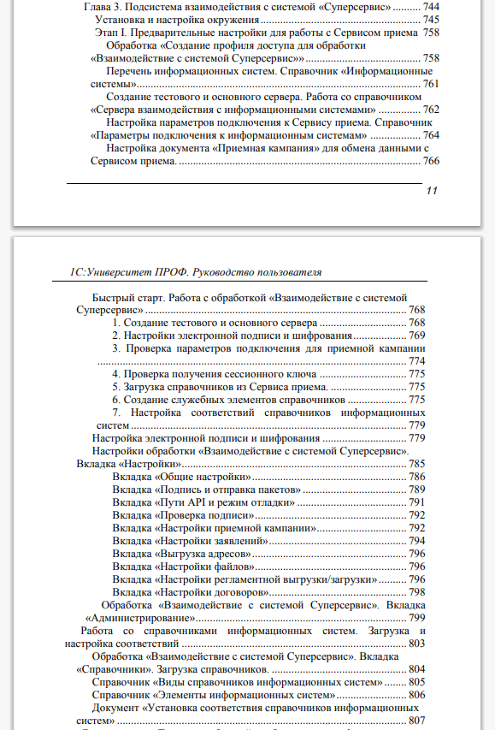
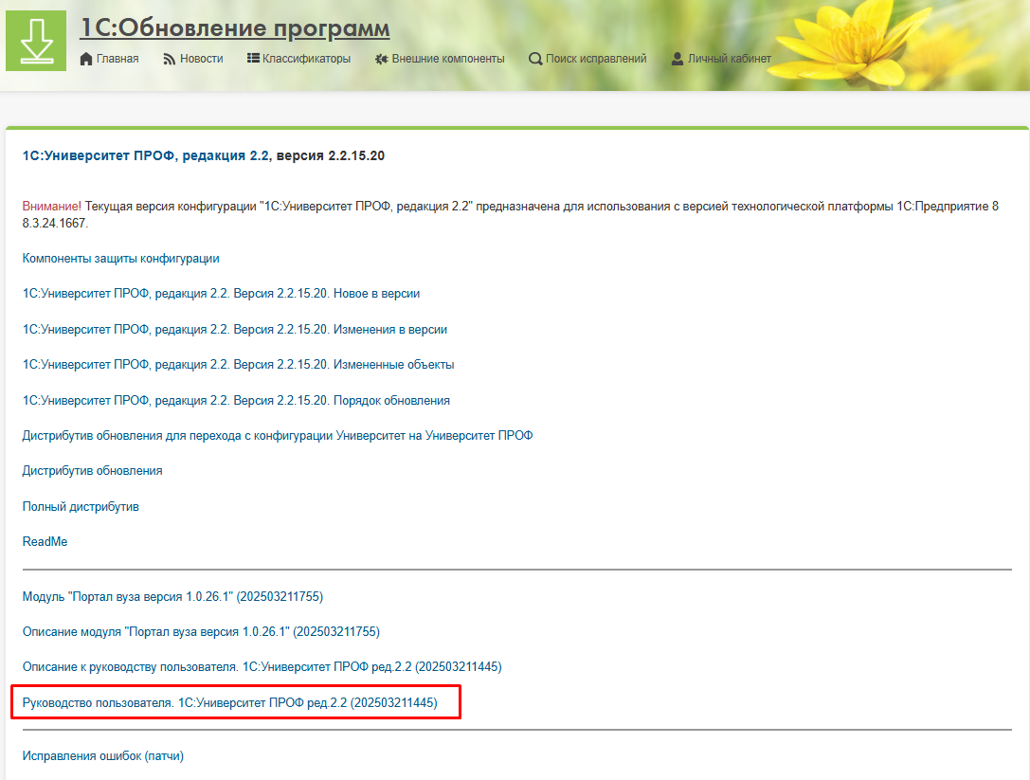
Руководство пользователя «1С:Университет ПРОФ» Том 2, глава 3
На сайте https://releases.1c.ru/project/SGU_UniversityPROF_2_2
с релизом 1С:Университет ПРОФ 2.2.15.20 присутствует обновленная версия руководства пользователя.
44

Slide 45
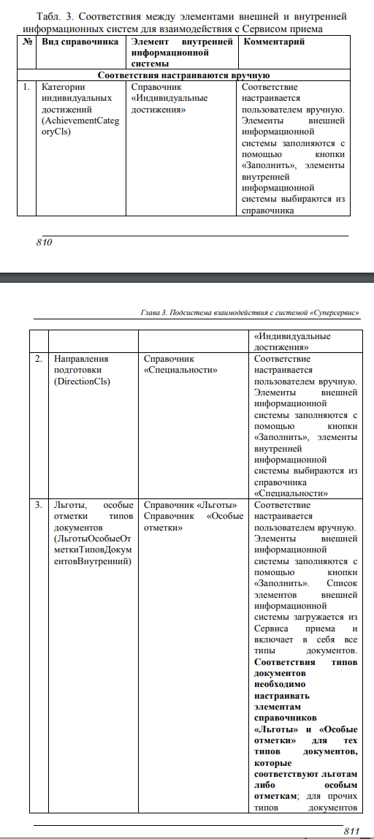
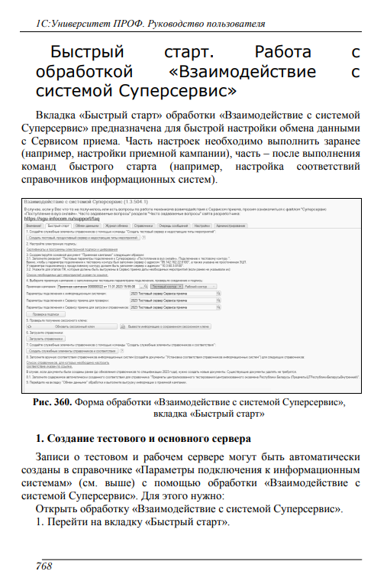
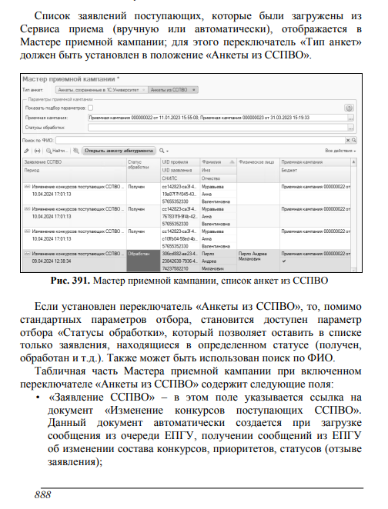
Руководство пользователя «1С:Университет ПРОФ» Том 2, глава 3
Как выгрузить условия приема?
Как принять заявление из ССПВО?
Какой справочник поставить в соответствии?
45

Slide 46
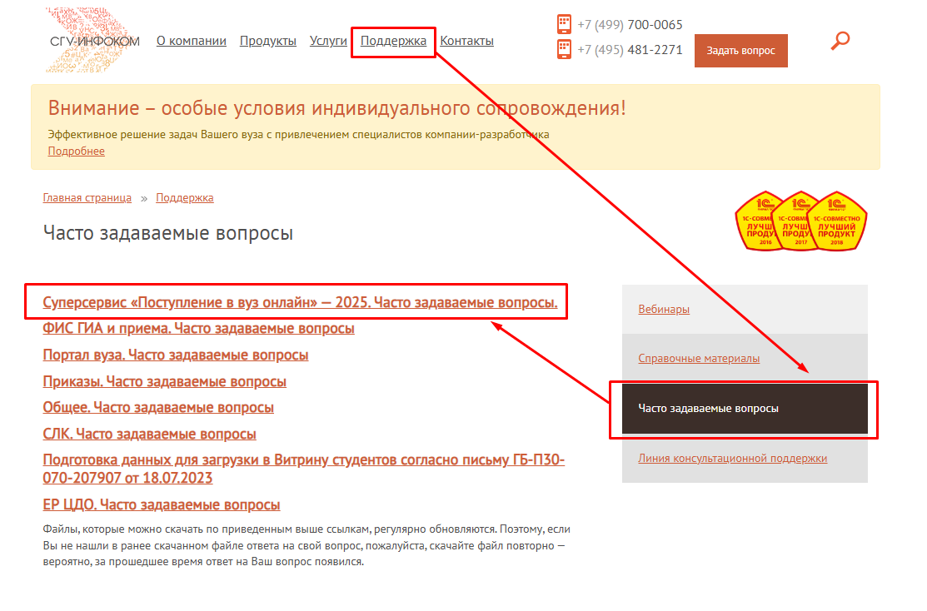
Ответы на часто задаваемые вопросы при работе с «1С:Университет ПРОФ»
На сайте http://www.sgu-infocom.ru в разделе «Поддержка» присутствуют файлы с ответами на часто задаваемые вопросы
46

Slide 47
Подача тестового заявления на ЕПГУ. Основные ссылки.
Регистрация тестовой учетной записи на ЕПГУ:
https://esia-portal1.test.gosuslugi.ru/profile/user
Подтверждение СМС:
https://esia-portal1.test.gosuslugi.ru/logs/sms/
Подтверждение по почте:
https://esia-portal1.test.gosuslugi.ru/logs/postcodes/
Подача заявления:
https://svcdev-beta.test.gosuslugi.ru/10077/1/form
Проверка заявления в ЛК Сервиса приема ССПВО:
http://85.142.162.21:8032
47

Slide 48
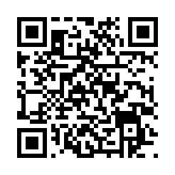
Спасибо за внимание!
ФИРМА «1С»
web: http://solutions.1c.ru/catalog/university-prof
web: http://solutions.1c.ru/catalog/university
тел. +7 (495) 737-92-57
ООО «СГУ-Инфоком»
web: http://sgu-infocom.ru
e-mail: 1с@sgu-infocom.ru 1С-Коннект: ЛК Отраслевые решения линейки 1С:Университет
тел. +7 (499) 700-00-65
48

